Slide 1
تعلم برمجة الويب باستخدام Reactjs
Notes:
يمكن استخدام هذا القالب كملف بادئ تشغيل لألبوم صور فوتوغرافية.

Slide 2
فاضل المصري الفيديو 5 --< 9
تقديم

Slide 3
تثبيت بيئة العمل
اولا نتأكد من تثبيتها بالشكل التالي :
بعدها نقوم بتثبيت البيئة من خلال :
يلزم تثبيت البرمجية node على نظام اما windows 10 او windows 8
حيث يتم تثبيتها بشكل اعتيادي كما أي تطبيق ومن ثم نبدأ العمل على الشاشة السوداء

Slide 4
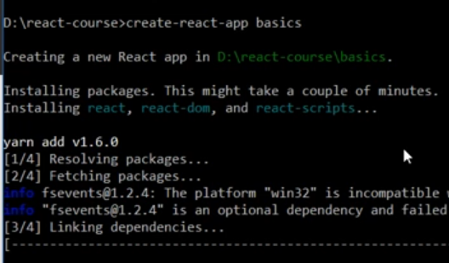
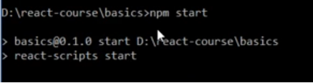
تثبيت بيئة العمل
بعد الانتهاء من تثبيت الادوات نقوم بإنشاء مشروع جديد عن طريق create-react-app basic ومن ثم الدخول الى المجلد الحاوي للمشروع ونشغل بيئة العمل عن طريق npm start :

Slide 5
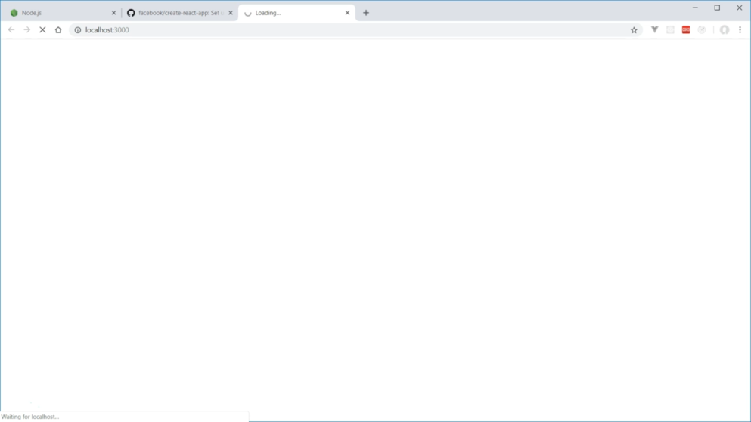
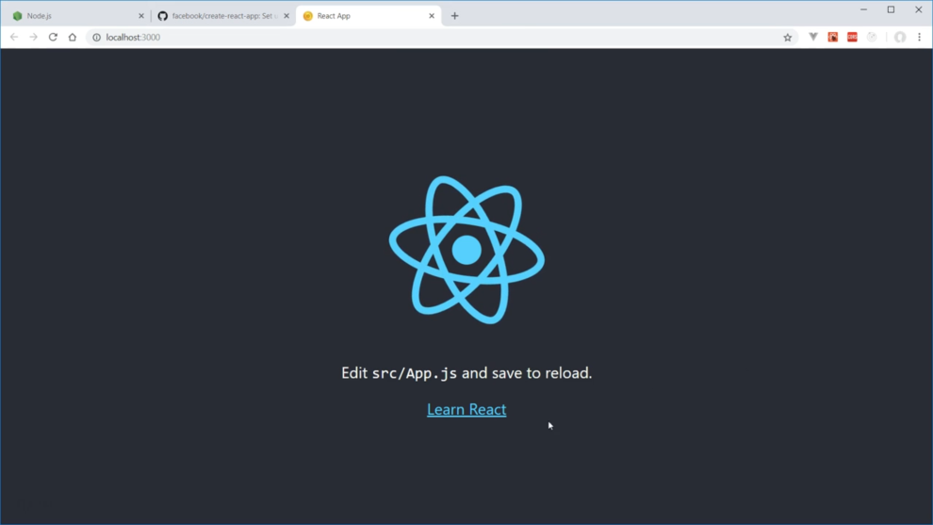
تثبيت بيئة العمل
سيتم تشغيل البيئة في المتصفح بالشكل :

Slide 6
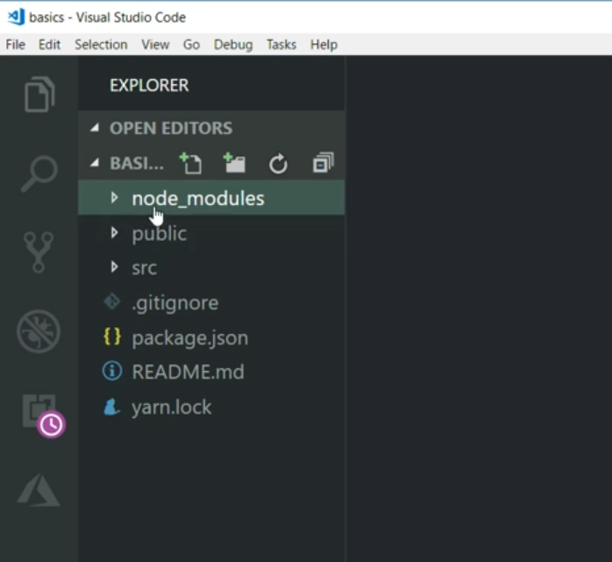
تثبيت بيئة العمل
نذهب لمجلد العمل ونفتحه بواسطة visual code ليظهر محتوى المشروع :

Slide 7
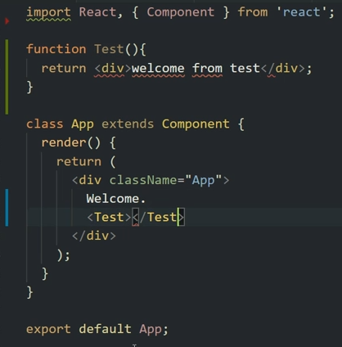
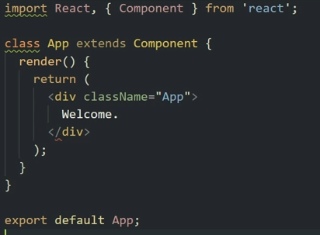
كيفية انشاء component
عن طريق class
عن طريق function
يتم العمل في هذه اللغة عن طريق ما يسمى component حيث يمكن انشاؤه بطريقتين هما اما عن طريق class او عن طريق function :

Slide 8
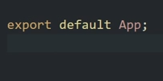
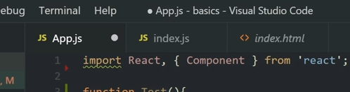

كيفية انشاء component
مبادئ العمل :
عمل export
عمل import ل component $react

Slide 9


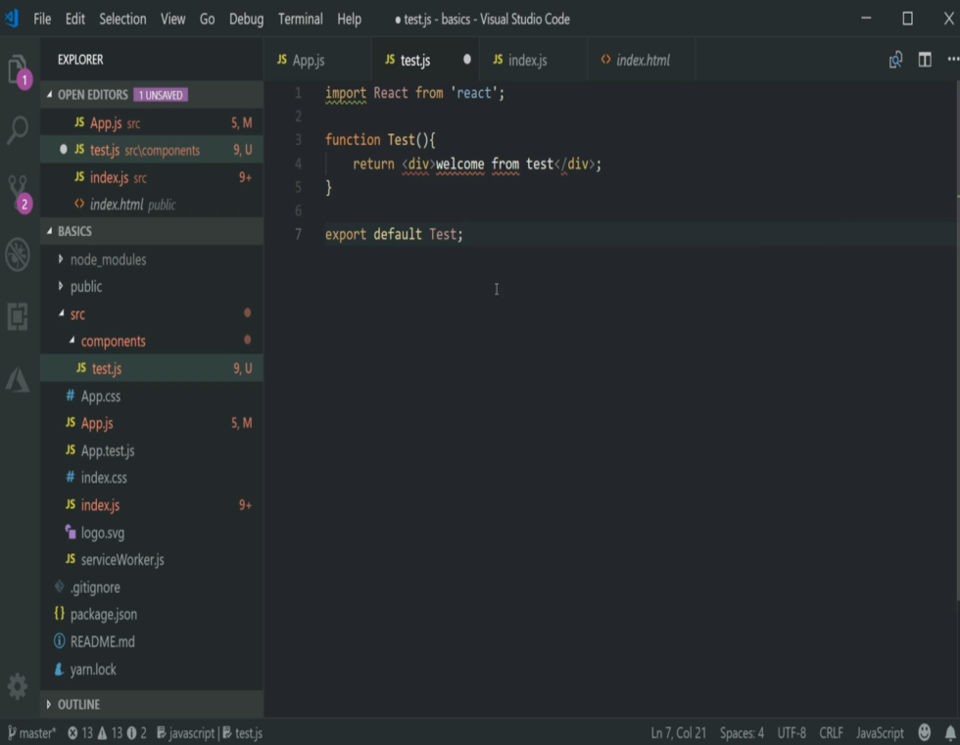


كيفية انشاء component
بحال وضعنا عملنا في مجلد اخر نقوم:

Slide 10
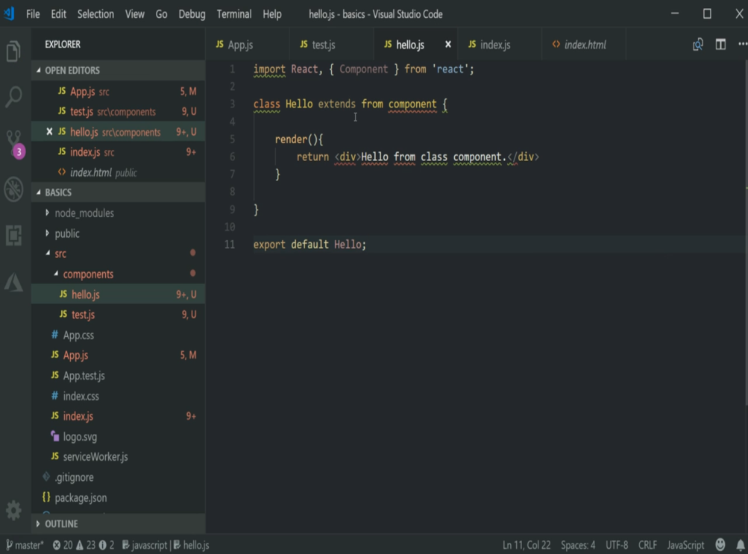
كيفية انشاء component
بحال كان من نوع class نقوم:

Slide 11
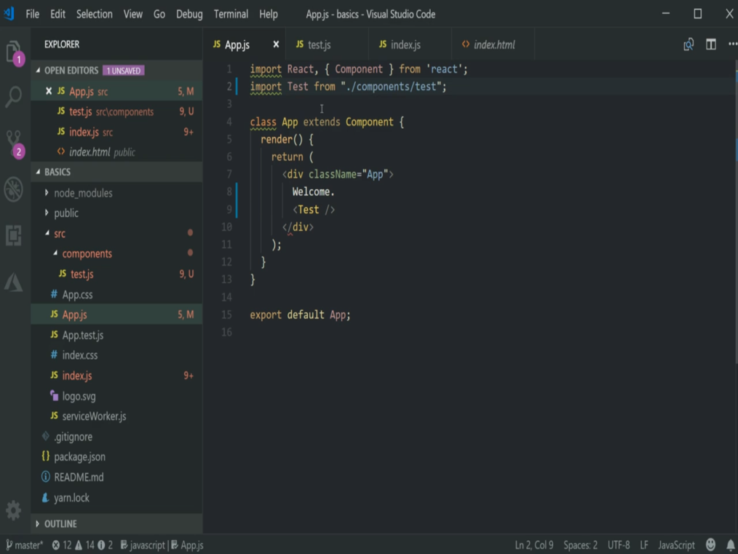
كيفية انشاء component
ونقوم في الملف App.js بعمل import له:

Slide 12
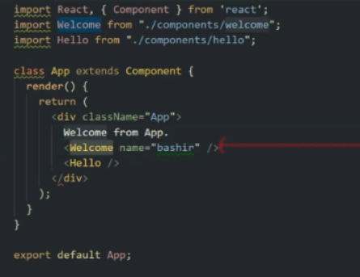
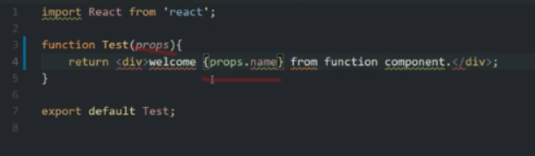
كيفية تمرير props
نقوم بوضع الخصائص في App.js ومن ثم نستدعيها في الــfunction
طرقة تمرير PROPS عن طريق function

Slide 13
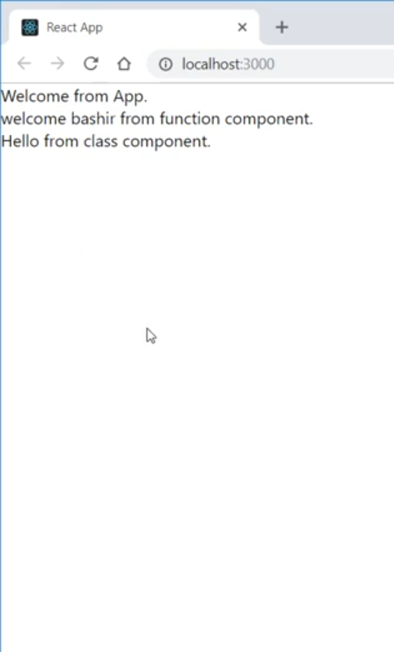
كيفية تمرير props
فتظهر بالشكل التالي :

Slide 14
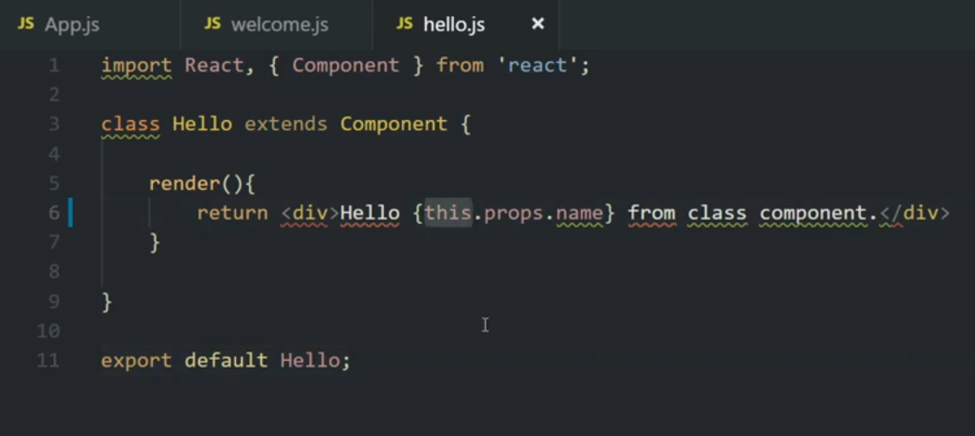
كيفية تمرير props
اما عن طريق class بالشكل التالي وستكون النتيجة مشابهة :

Slide 15
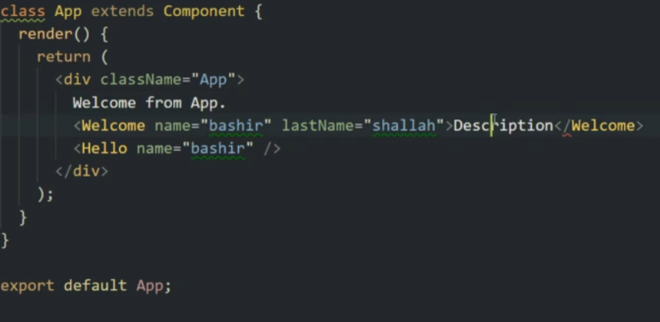
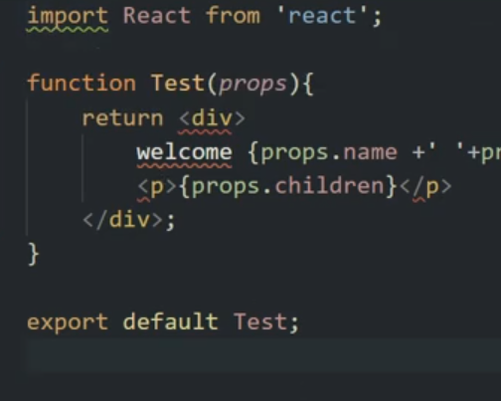
خاصية children
اذا كان هناك نص او صورة موجودة بين وسمي الاستدعاء لل function يتم استدعاءها عن طريق props.children
وسيظهر النص بشكل طبيعي .

Slide 16
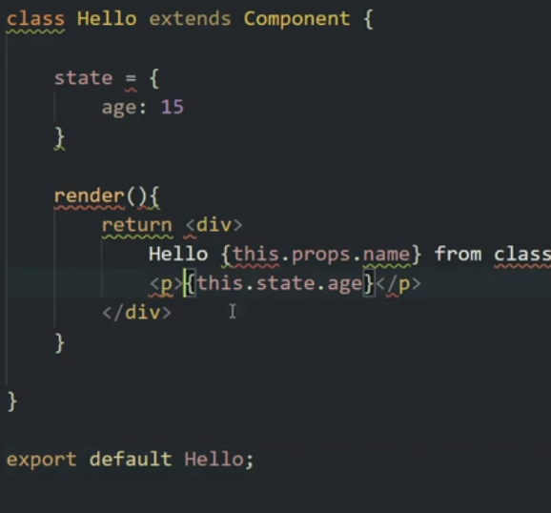
خاصية state
ان state & props متشابهان الا ان props هي نستطيع من خلالها قراءة المتغيرات ولا يمكننا التعديل عليها اما state فهي تتفوق من خلال السماح بالتعديل
الشكل العام لها :
استدعاؤها :

Slide 17
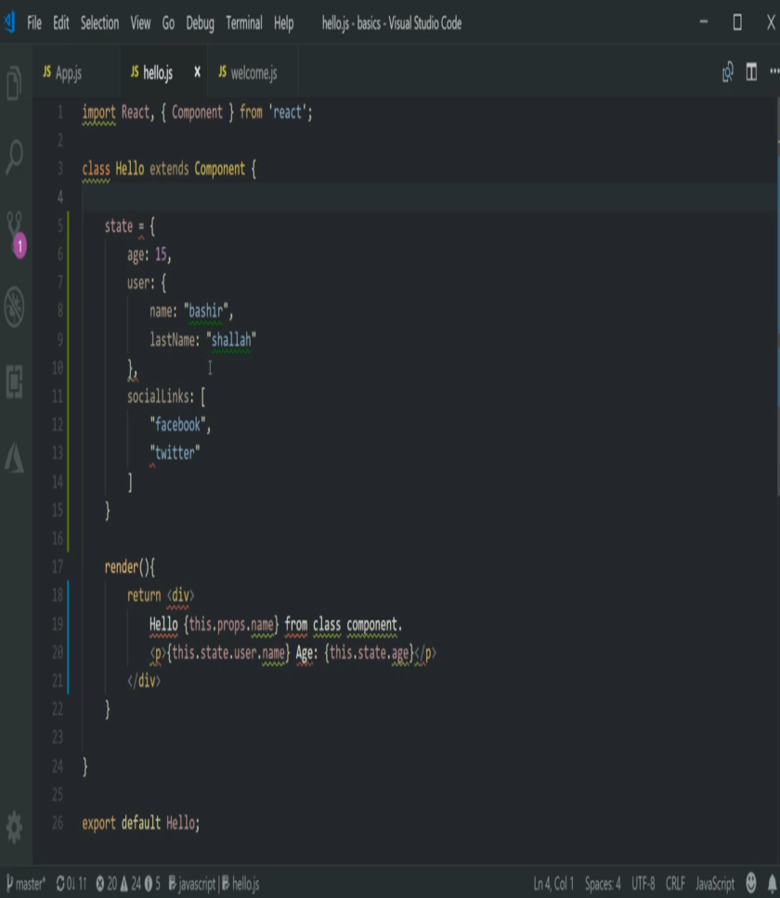
خاصية state
من الممكن ان تحوي غرض او مصفوفة :
استدعاؤها :

Slide 18
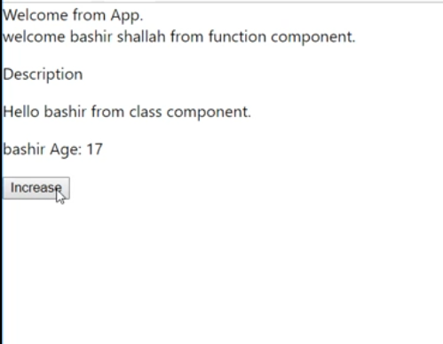
الاحداث Event
هنا نلاحظ قدرة التعديل فعند الضغط على الزر يتم زيادة الخاصية العمر بمقدار 1
هنا كتبنا كود الوظيفة داخل الحدث

Slide 19
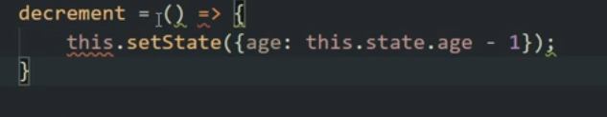
الاحداث Event
هنا كتبنا كود الوظيفة بشكل مستقل وبعدها تم استدعاؤه

Slide 20
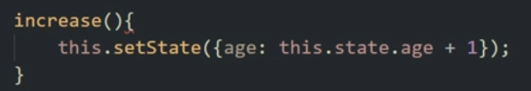
الاحداث Event
هنا كتبنا كود الوظيفة بشكل مستقل وبعدها تم استدعاؤه ولكن بطريقة اخرى

Slide 21
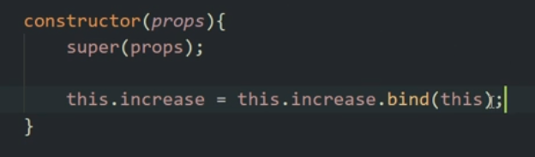
الاحداث Event
بحال اردنا استدعاء الوظيفة اكثر من مرة فللابتعاد عن الاستخدام المتكرر لbind نقوم بالطريقة التالية واستدعائها بشكل اعتيادي :

